Slide 1
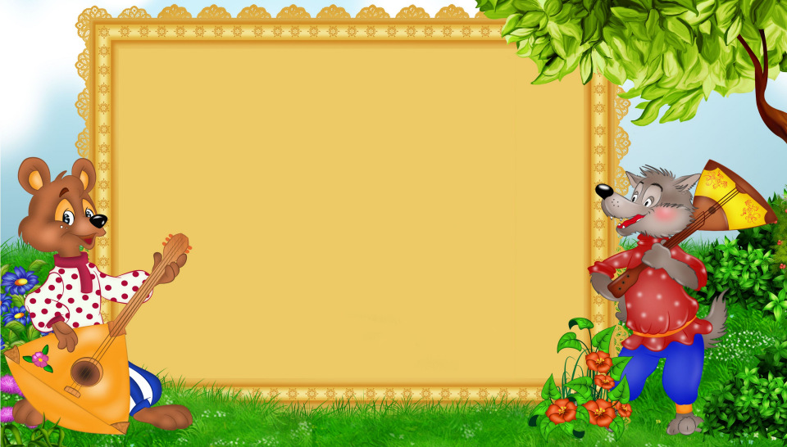
МБОУ СШ 8 г.Липецк Тема урока: «Омонимы»
учитель начальных классов:
Гузева Д.В.

Slide 2

«В одиночку не одолеешь и кочку».

Slide 3
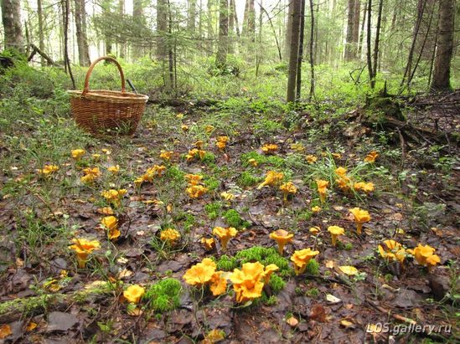
Лесная полянка

Slide 4
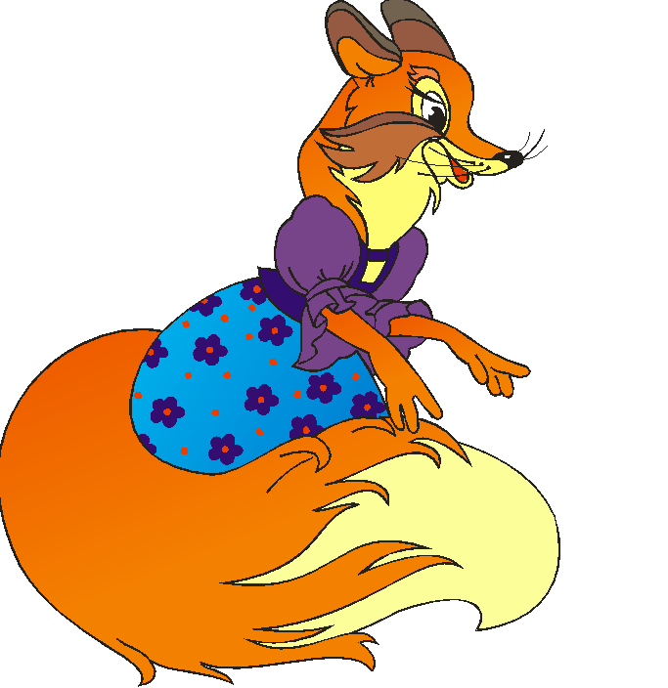
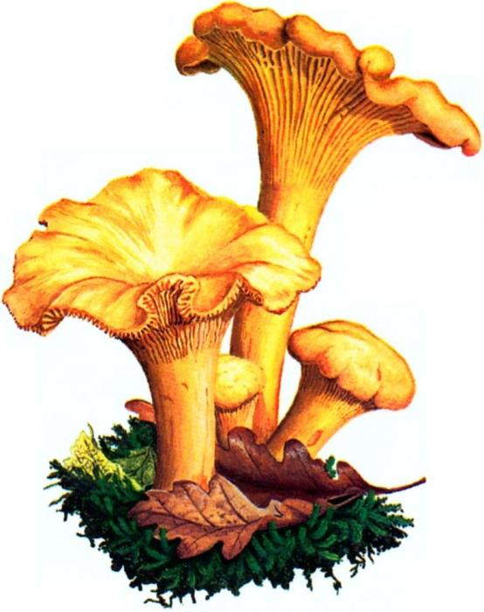

Slide 5
Кто самый первый входит в дом, А все за ним идут хвостом?

Slide 6
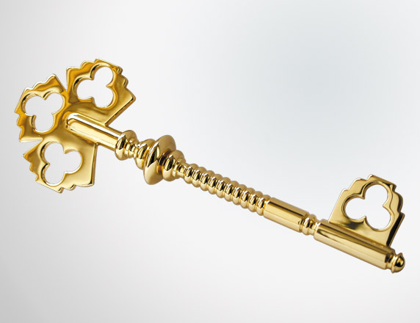
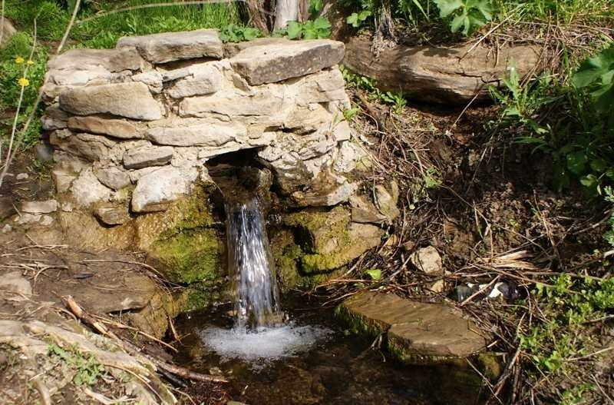

Slide 7
Кто с него снимает кожу,
Будет в три ручья реветь,
Без него стрела не сможет
До мишени долететь.

Slide 8
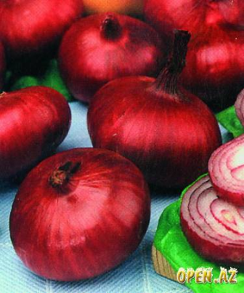
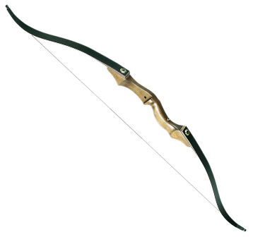
Горький лук Тугой лук

Slide 9
Летом зеленел на грядке,
Наземь осенью упал,
Есть и в книжке, и в тетрадке,
Даже музыку писал.

Slide 10


Лист с дерева Лист тетради

Slide 11
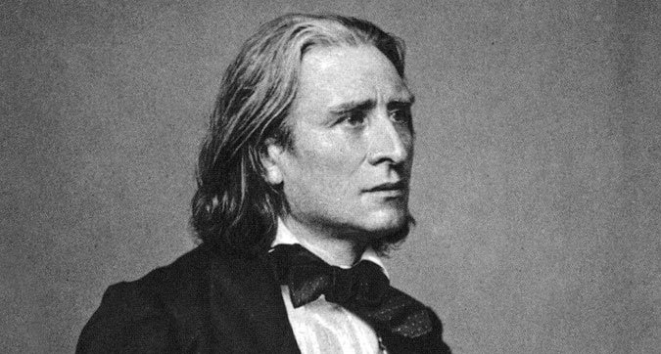
Ференц Лист (1811-1886) - венгерский композитор.

Slide 12
Мы над нею руки моем И посуду губкой трем, А когда ее откроем, То жемчужину найдем.

Slide 13
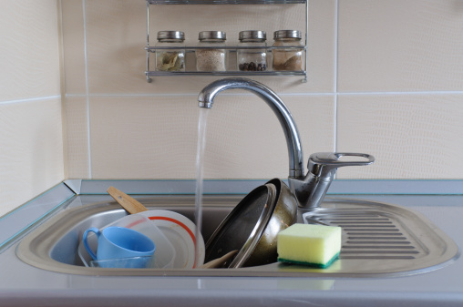

Раковина

Slide 14
В них листочки спят на ветке, Чтоб весной раскрыться вновь, И они же в человеке Чистят и фильтруют кровь.

Slide 15
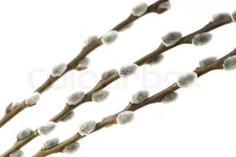
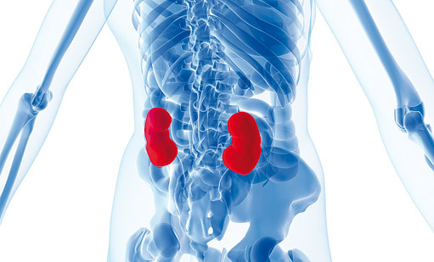
Почки

Slide 16
Омонимы- это слова, которые пишутся и произносятся одинаково, но имеют различные значения.

Slide 17
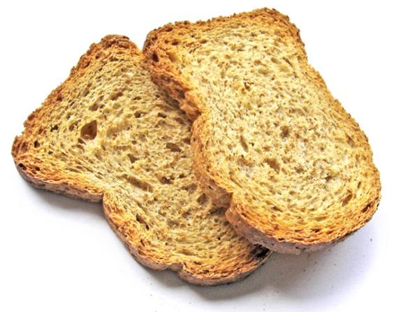
Ел старик хлеб сухой, откуда же под столом рыбьи кости?

Slide 18

Ел старик хлеб с ухой, откуда же под столом рыбьи кости?

Slide 19
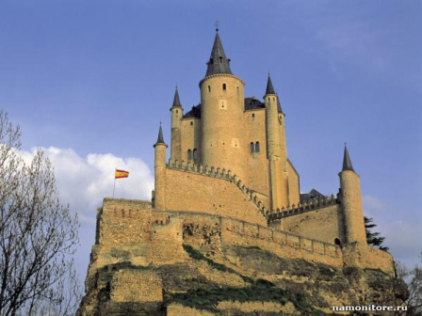

-Наконец мы нашли настоящий замок.

Slide 20
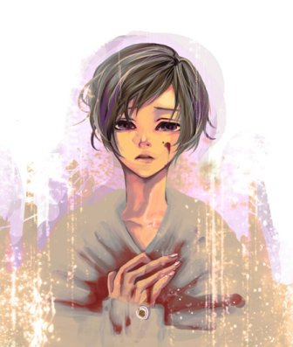
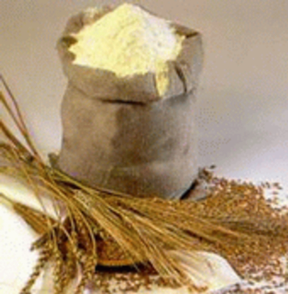
-Это была настоящая мука.

Slide 21
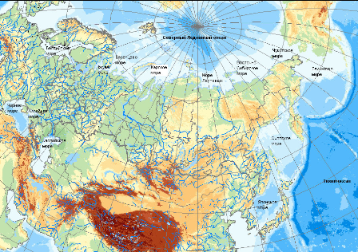

-В магазине продавался старинный атлас.

Slide 22
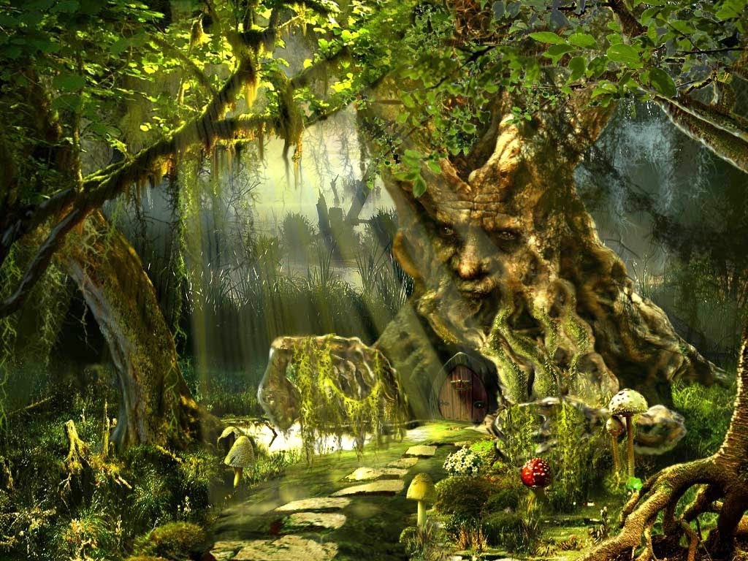

Slide 23


Спасибо за внимание!

